Slide 1
Развитие речи в первой младшей группе

Slide 2
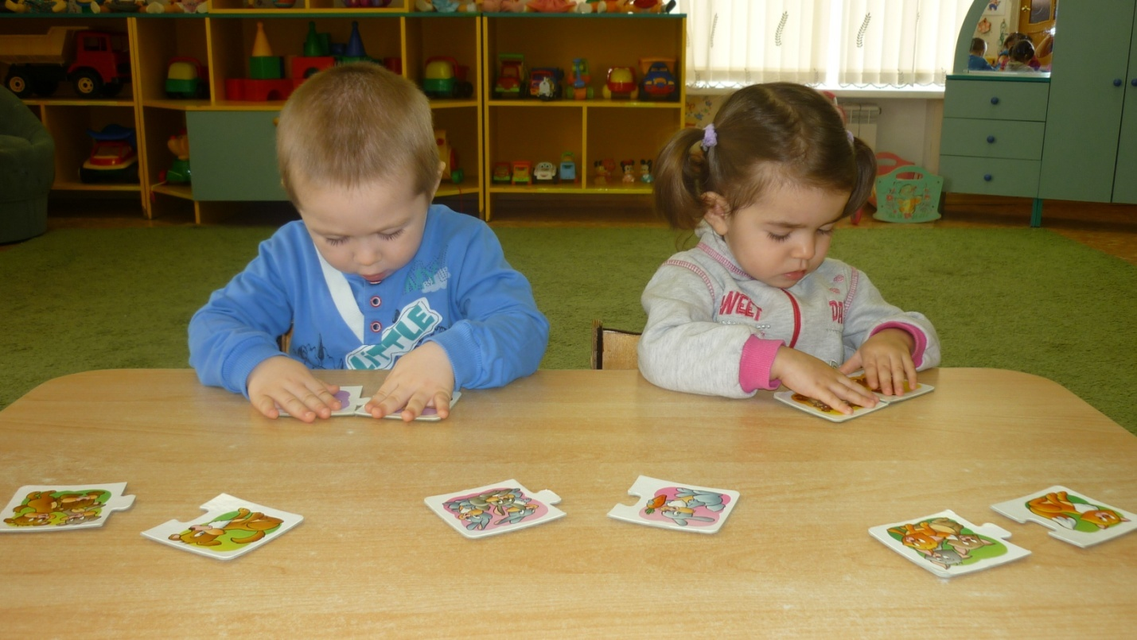
Игра « Чей малыш ? »

Slide 3
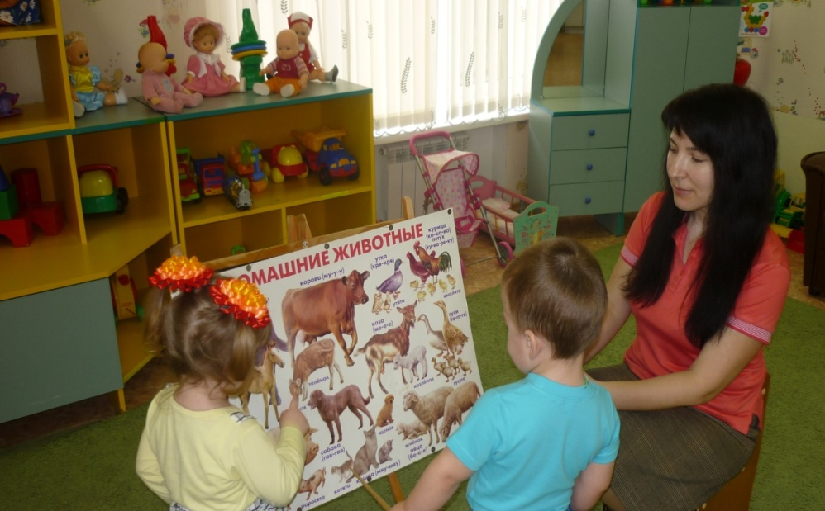
Рассматривание картины «домашние животные »

Slide 4
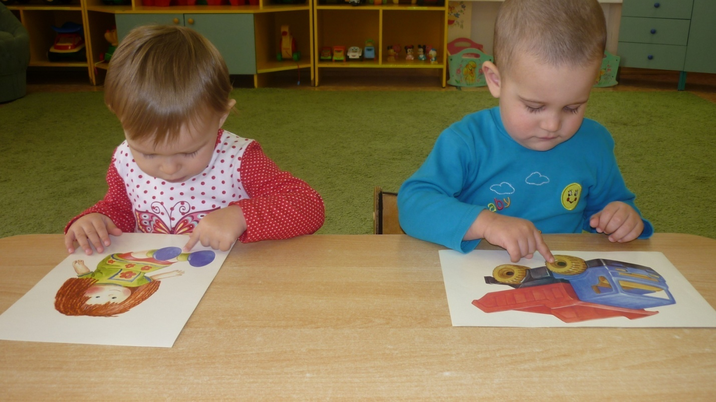
Рассматривание предметных картинок на тему « Игрушки »

Slide 5
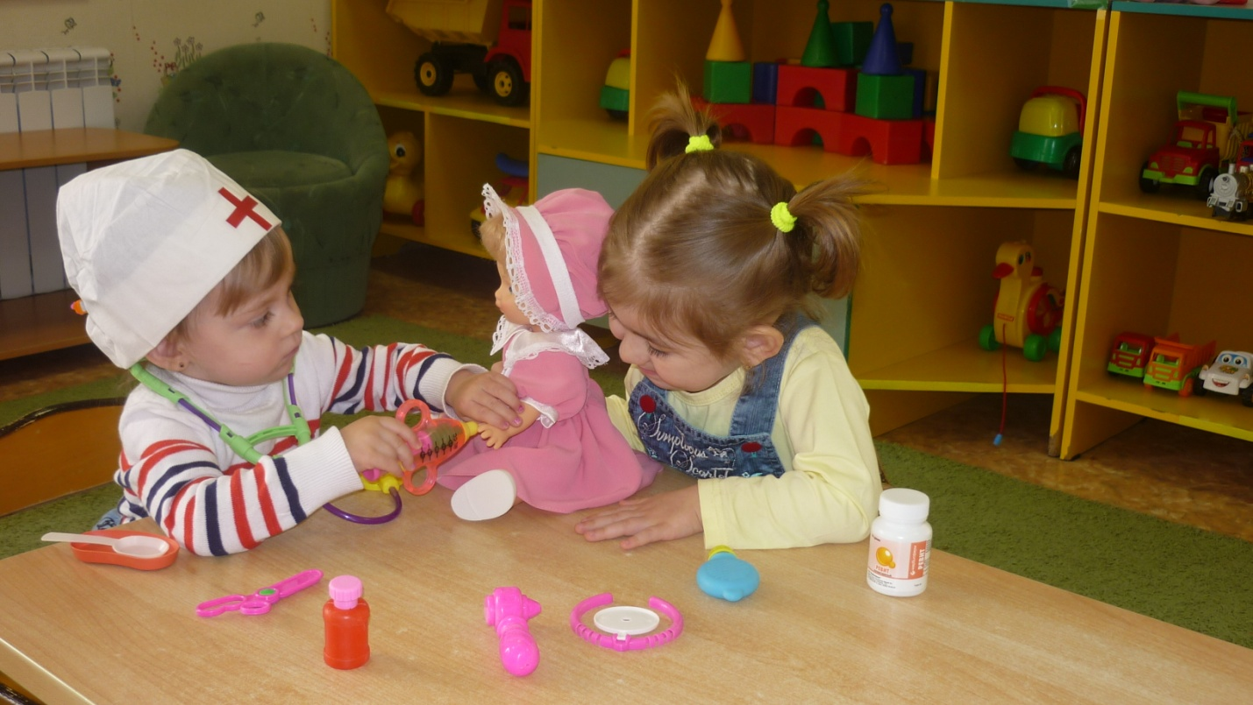
Сюжетно- ролевая игра « Больница »

Slide 6
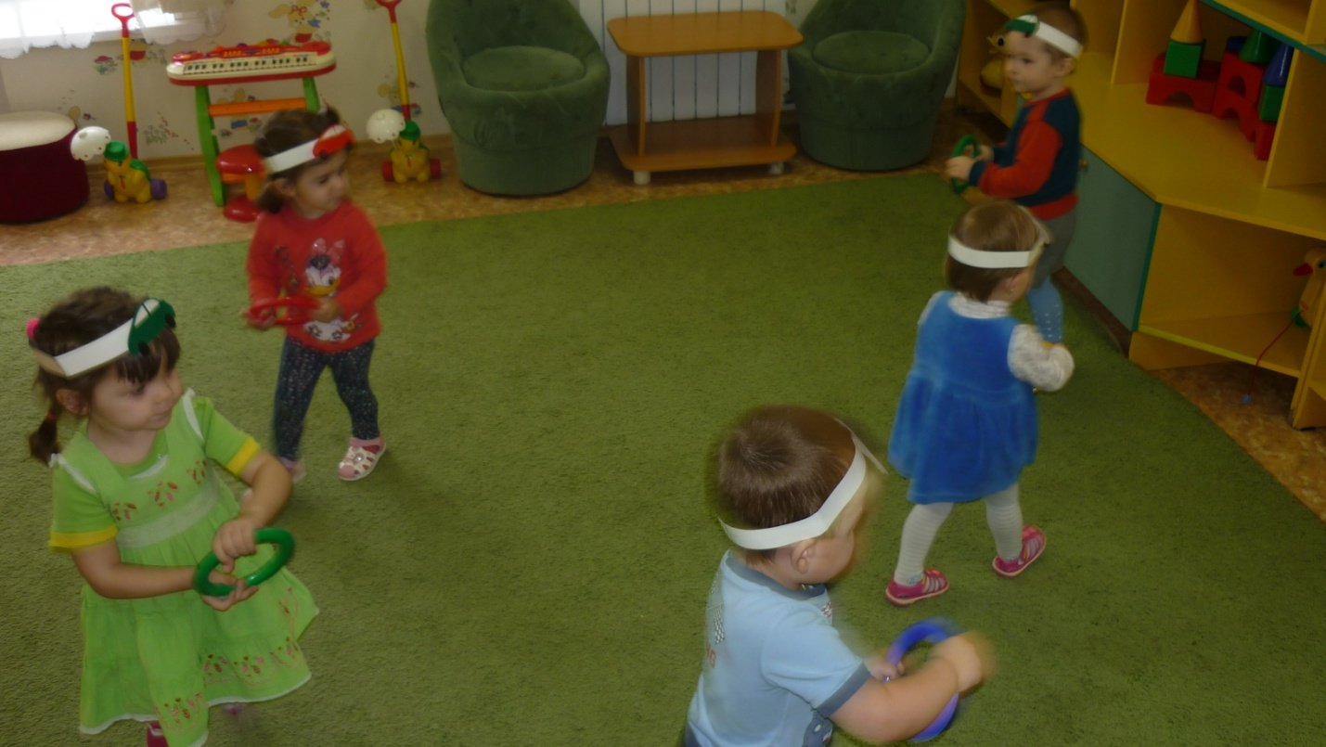
Подвижная игра « Автомобили »

Slide 7
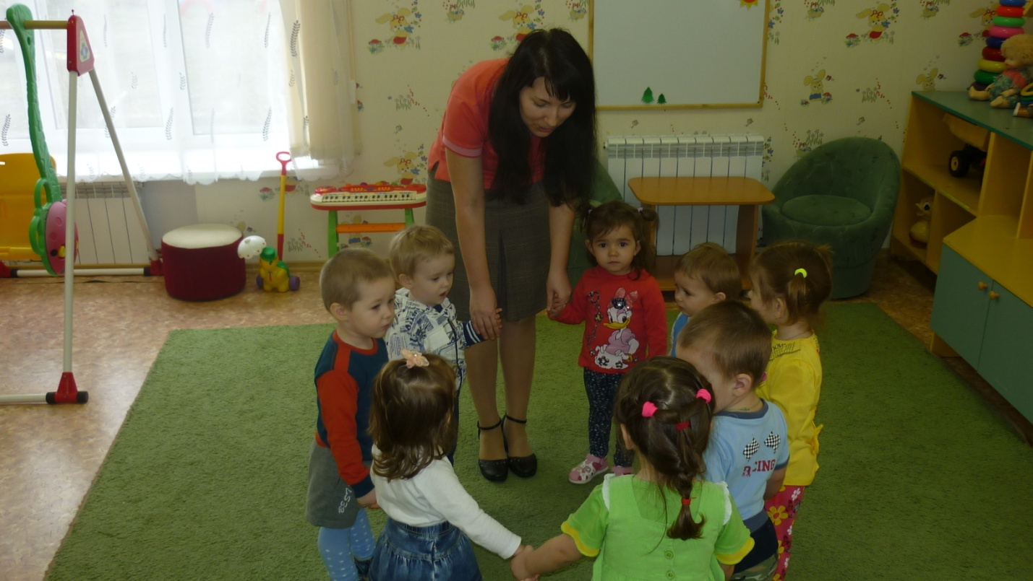
Хороводная игра « Пузырь »

Slide 8
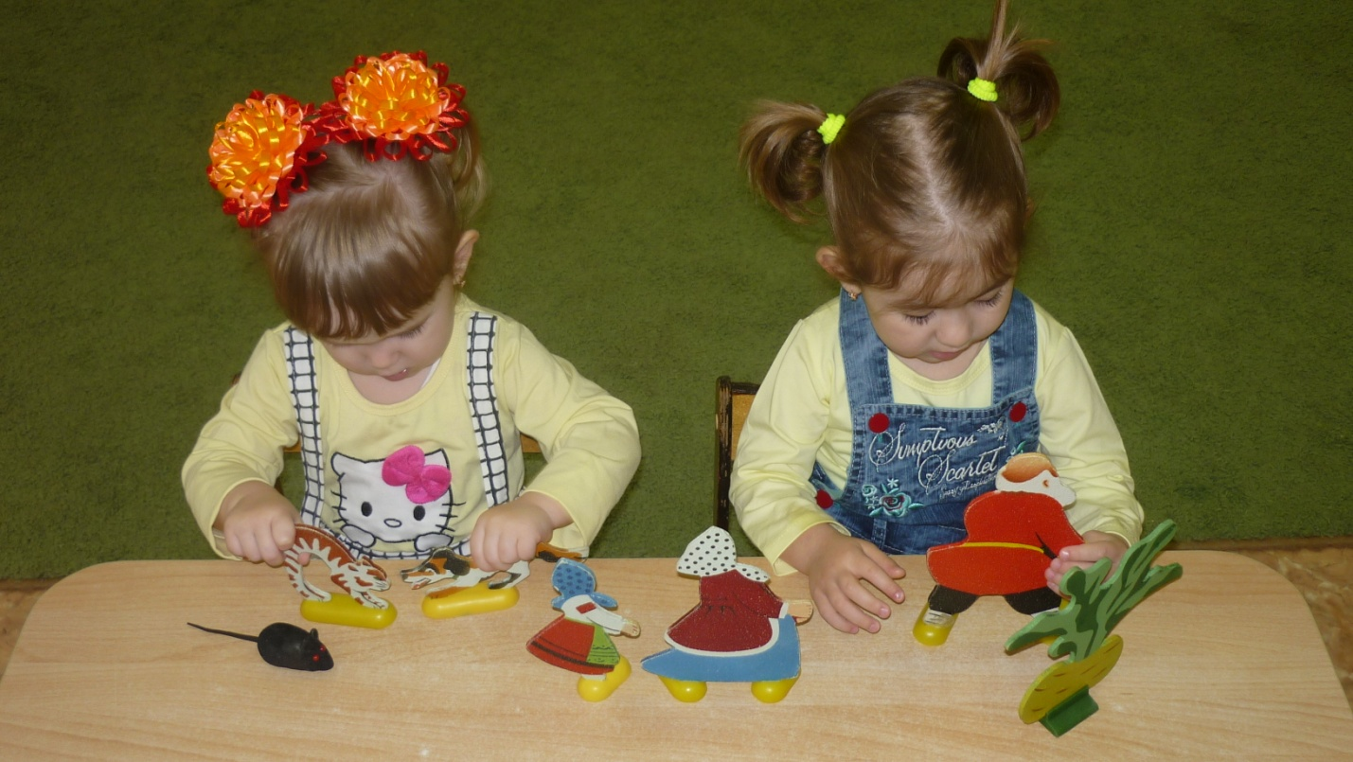
Настольный театр по сказке « Репка »

Slide 9
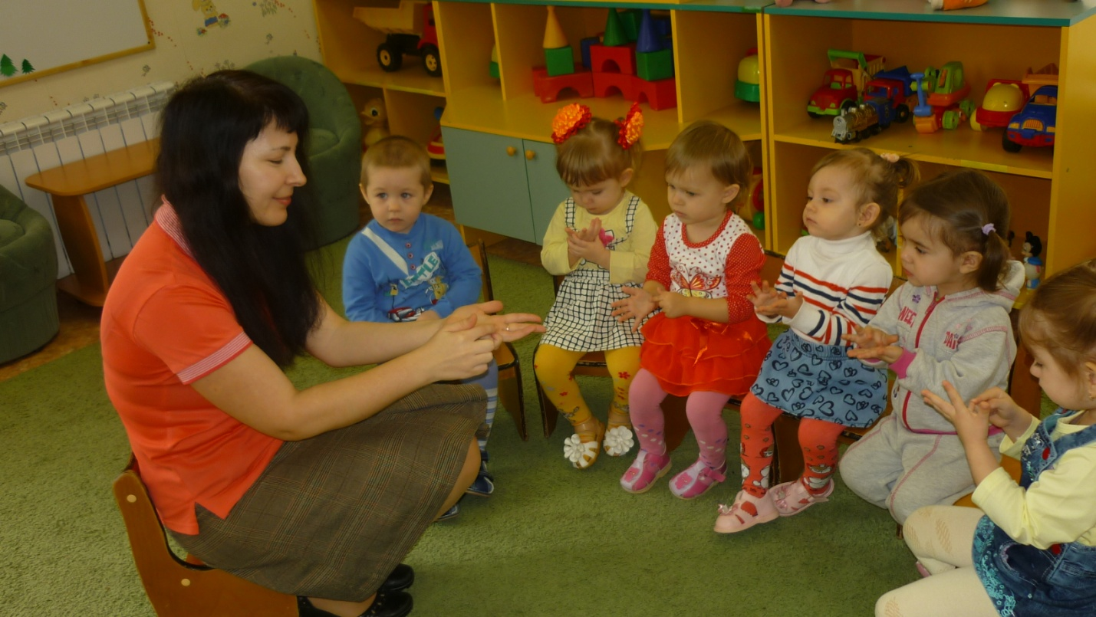
Пальчиковые игры

Slide 10
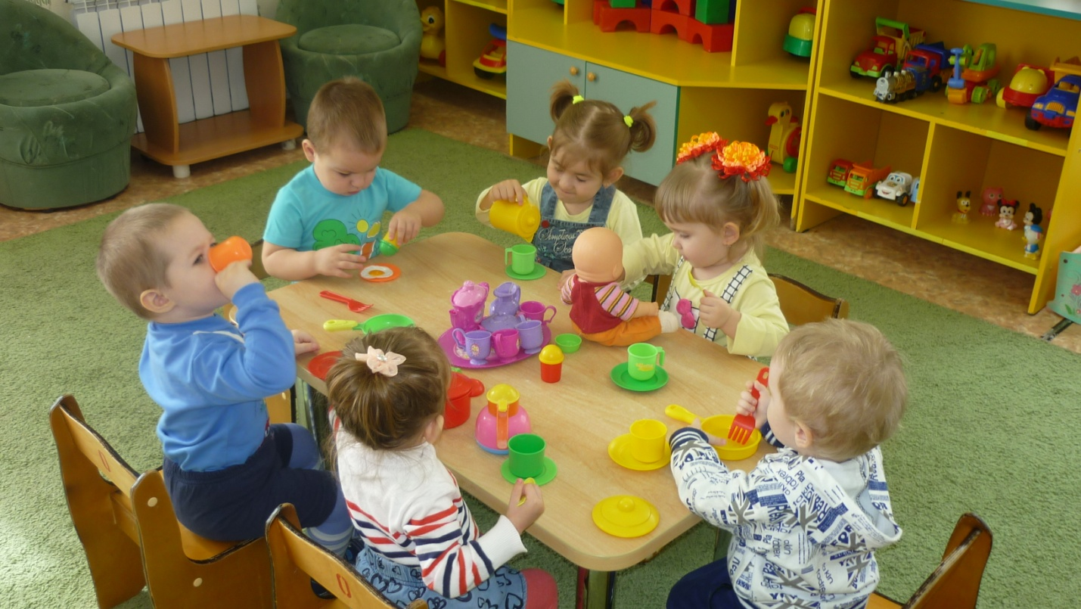
Сюжетно – ролевая игра « Чаепитие »

Slide 11
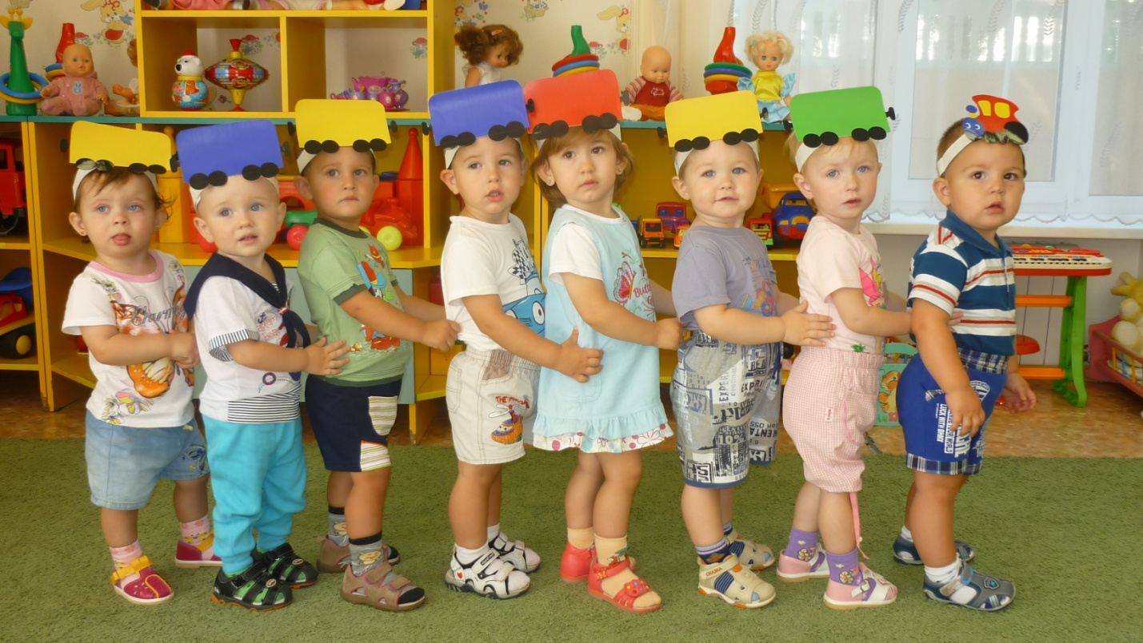
Подвижная игра « Поезд »

Slide 12
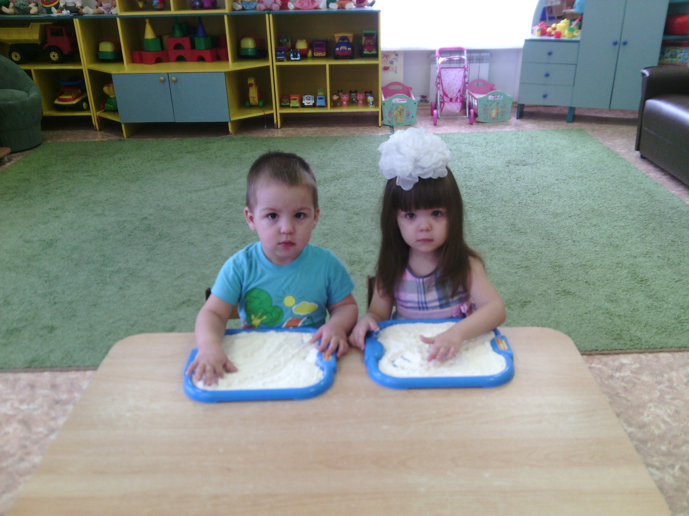
Игры с крупами

Slide 13
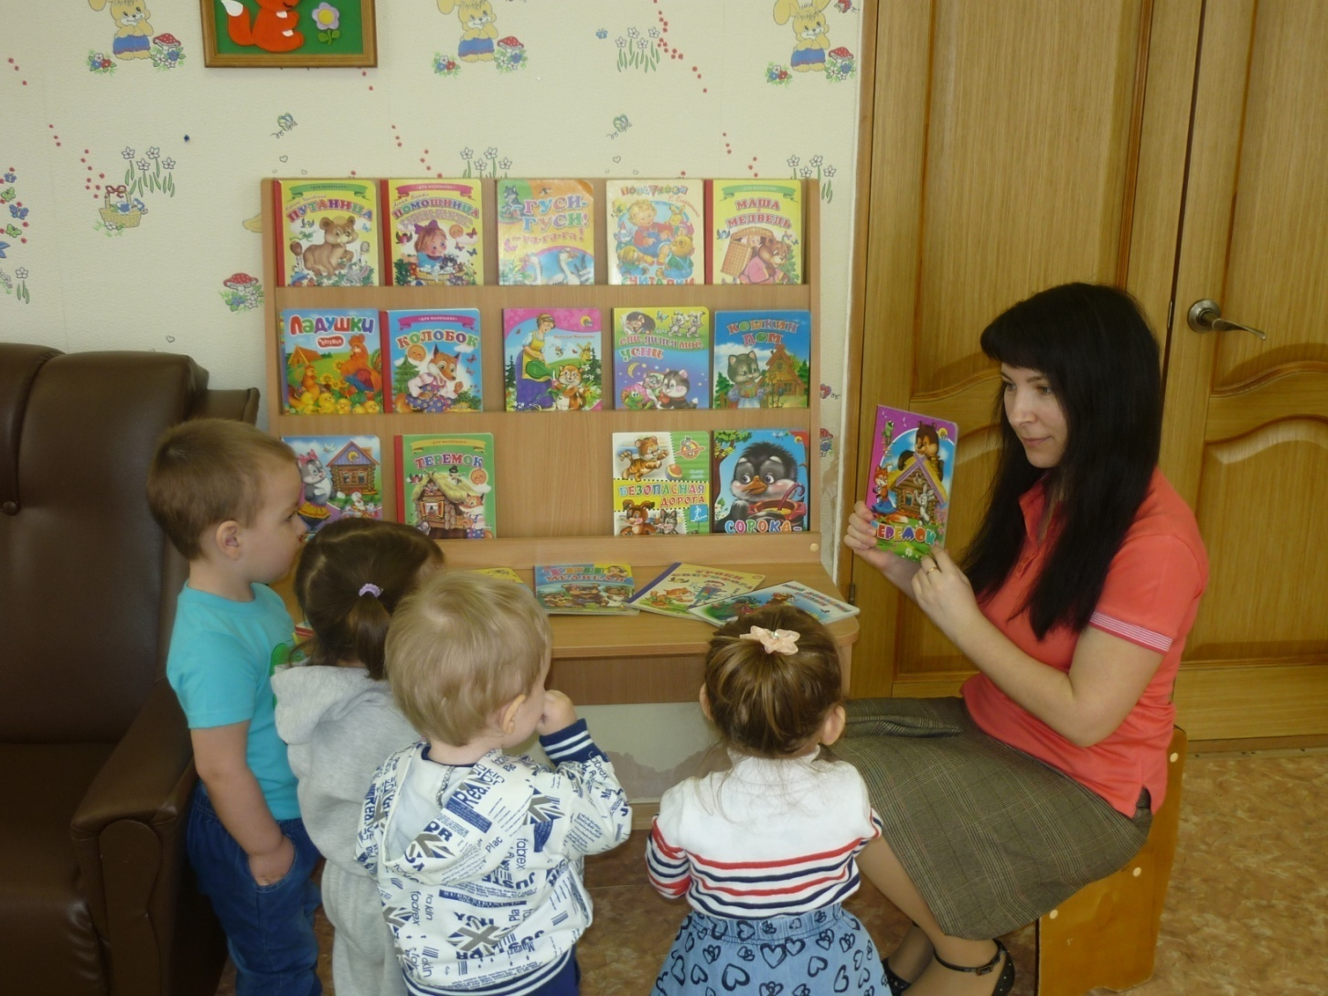
Чтение сказок

Slide 14
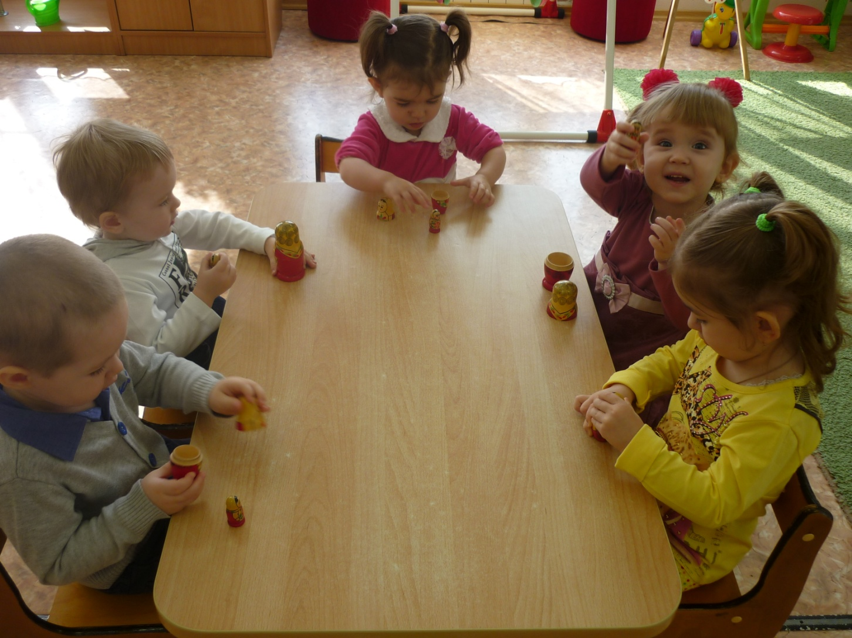
Игры со сборно- разборными игрушками

Slide 15
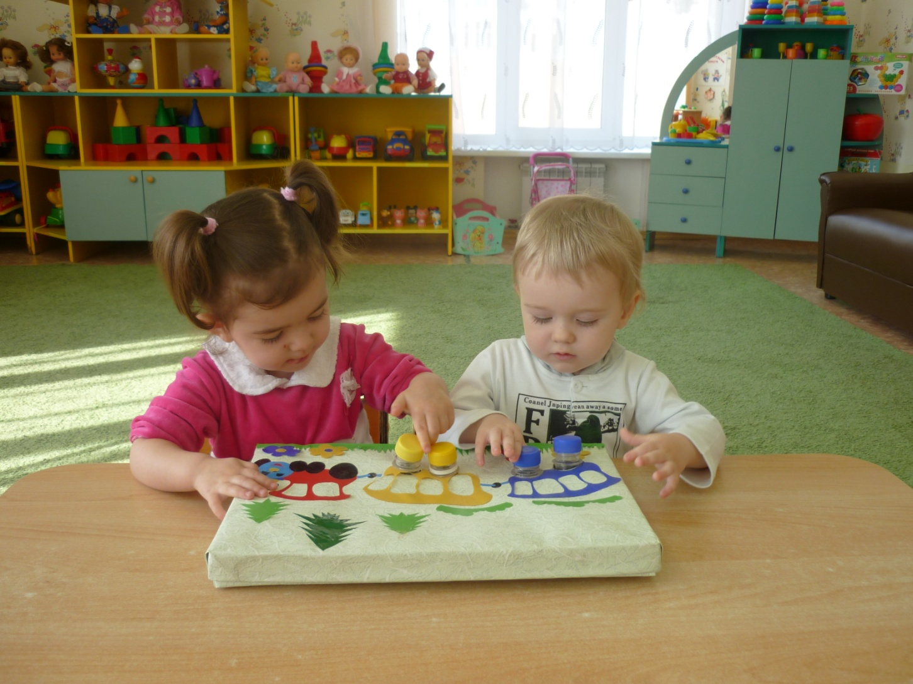
Игры с мобильными тренажёрами

Slide 16
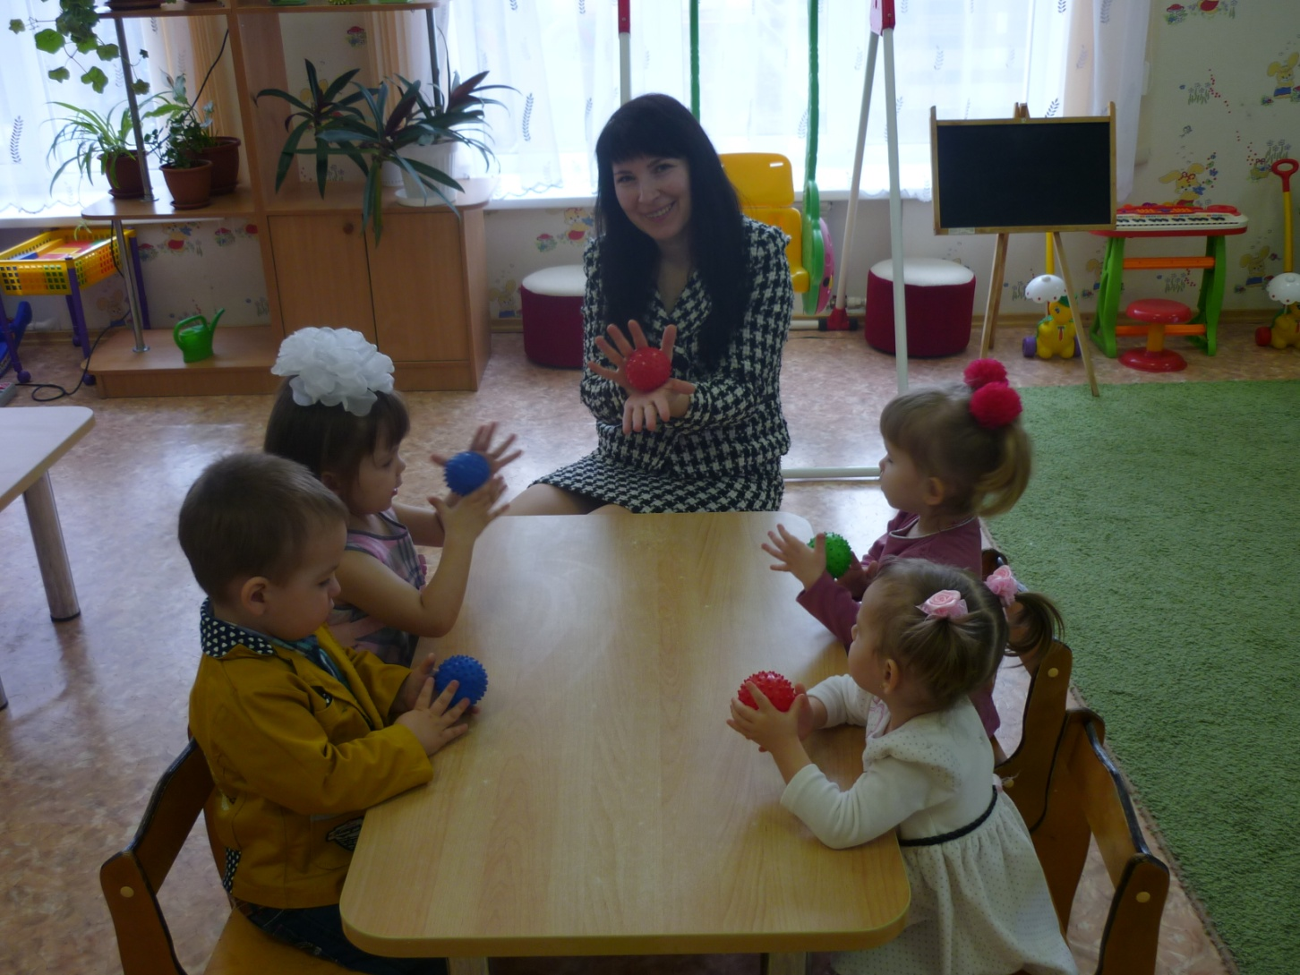
Массаж ладошек шипованными мячиками

Slide 17
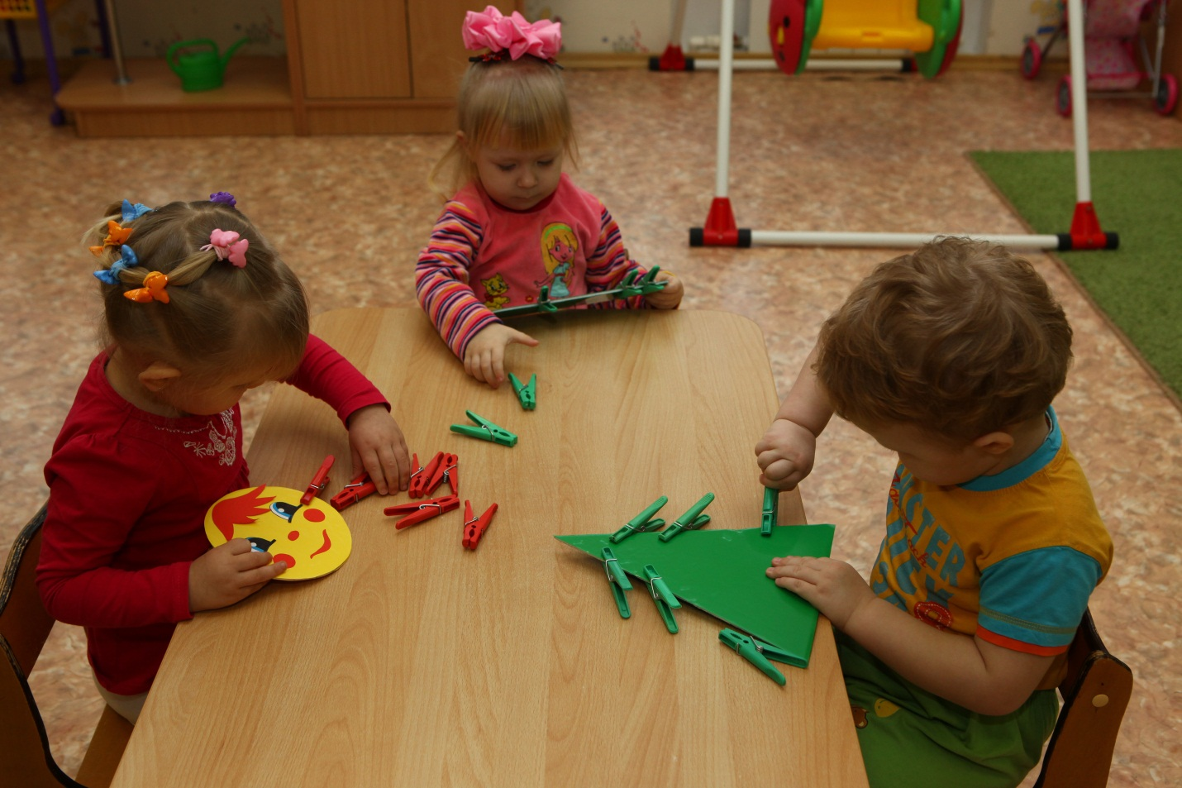
Игры с прищепками

